Slide 1
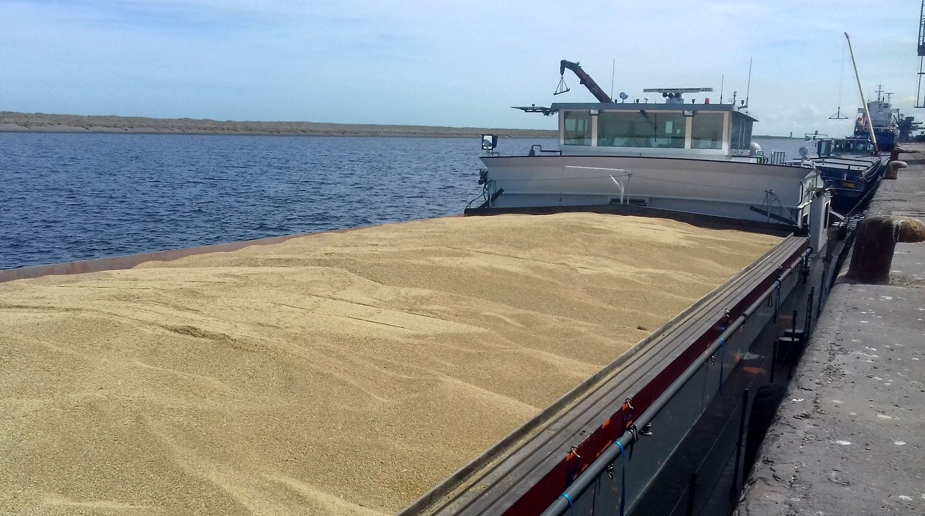
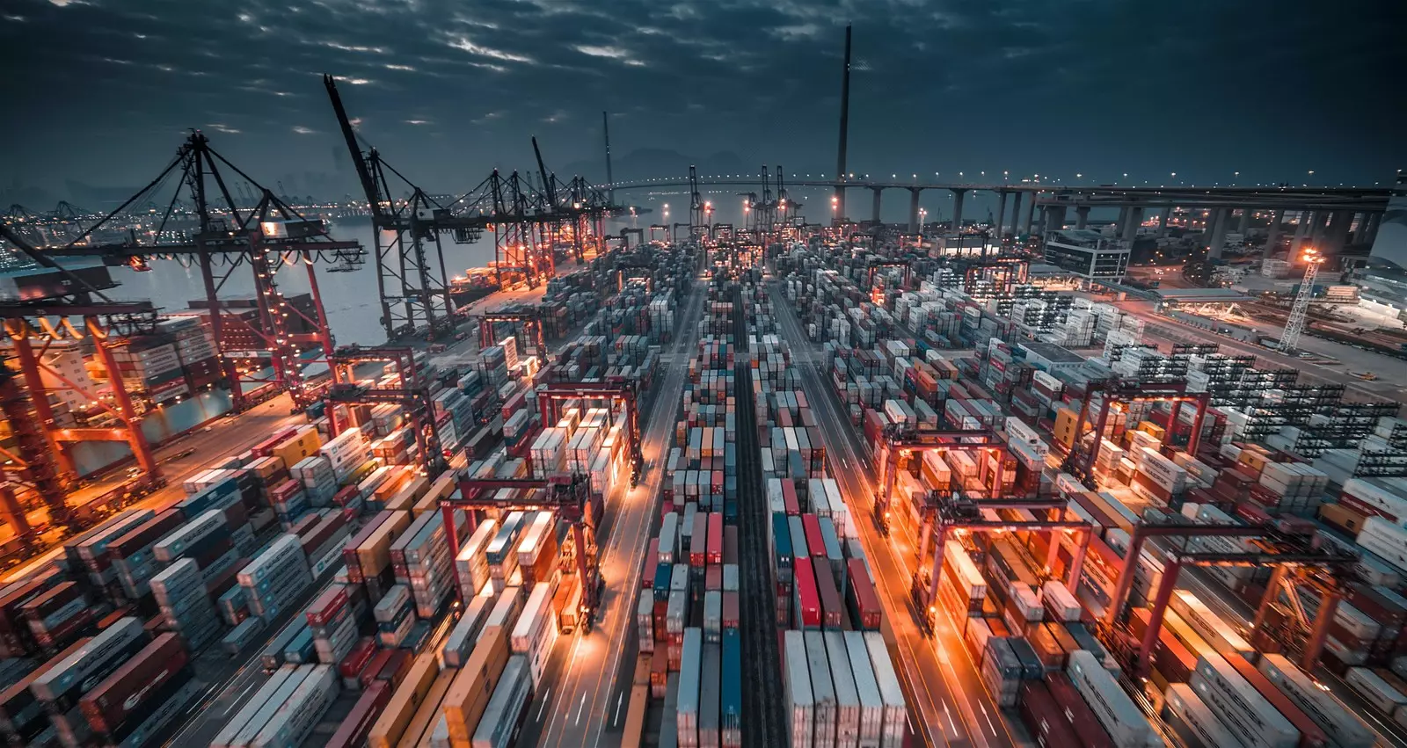
Le commerce extérieur de l’UE-27 en produits agricoles et agroalimentaires
Vincent Chatellier¹ et Thierry Pouch²
INRAE, UMR SMART, 44000 Nantes
APCA et Laboratoire REGARDS, Université de Reims Champagne-Ardenne, 51100 Reims

Slide 2
Plan
2
Introduction
1- Quelques éléments de méthode
2- Le commerce mondial de produits agricoles et agroalimentaires
3- Les échanges de l’UE-27 en produits agricoles et AA
Conclusion

Slide 3
Introduction
3
Une communication centrée sur l’évolution depuis 2000 du commerce international des produits agricoles et agroalimentaires
Les principales questions posées :
Où en sommes-nous dans la dynamique des échanges internationaux ?
Quels sont les principaux produits échangés ?
Quelle est la place des principaux pays exportateurs et importateurs ?
L’UE occupe-t-elle une position croissante dans les imports/exports ?
Quels sont les produits qui impactent le solde commercial de l’UE ?
Les fournisseurs et les clients de l’UE sont-ils toujours les mêmes ?

Slide 4
1- Quelques éléments de méthode
4

Slide 5
Outil et méthode
5
La valorisation de deux bases de données
BACI sur la période 2000 - 2020
Comext sur la période 2000 - 2021
Un travail précis sur les nomenclatures
Définition de différents groupes de produits et sous-produits
Nomenclature constante sur la période traitée
Un raisonnement en euros courants ou en %
Un spectre géographique constant sur la période
UE-27, Royaume-Uni exclu depuis 2000
Commerce mondial, hors commerce intra-UE-27

Slide 6
2- Le commerce mondial de produits agricoles et agroalimentaires
6

Slide 7
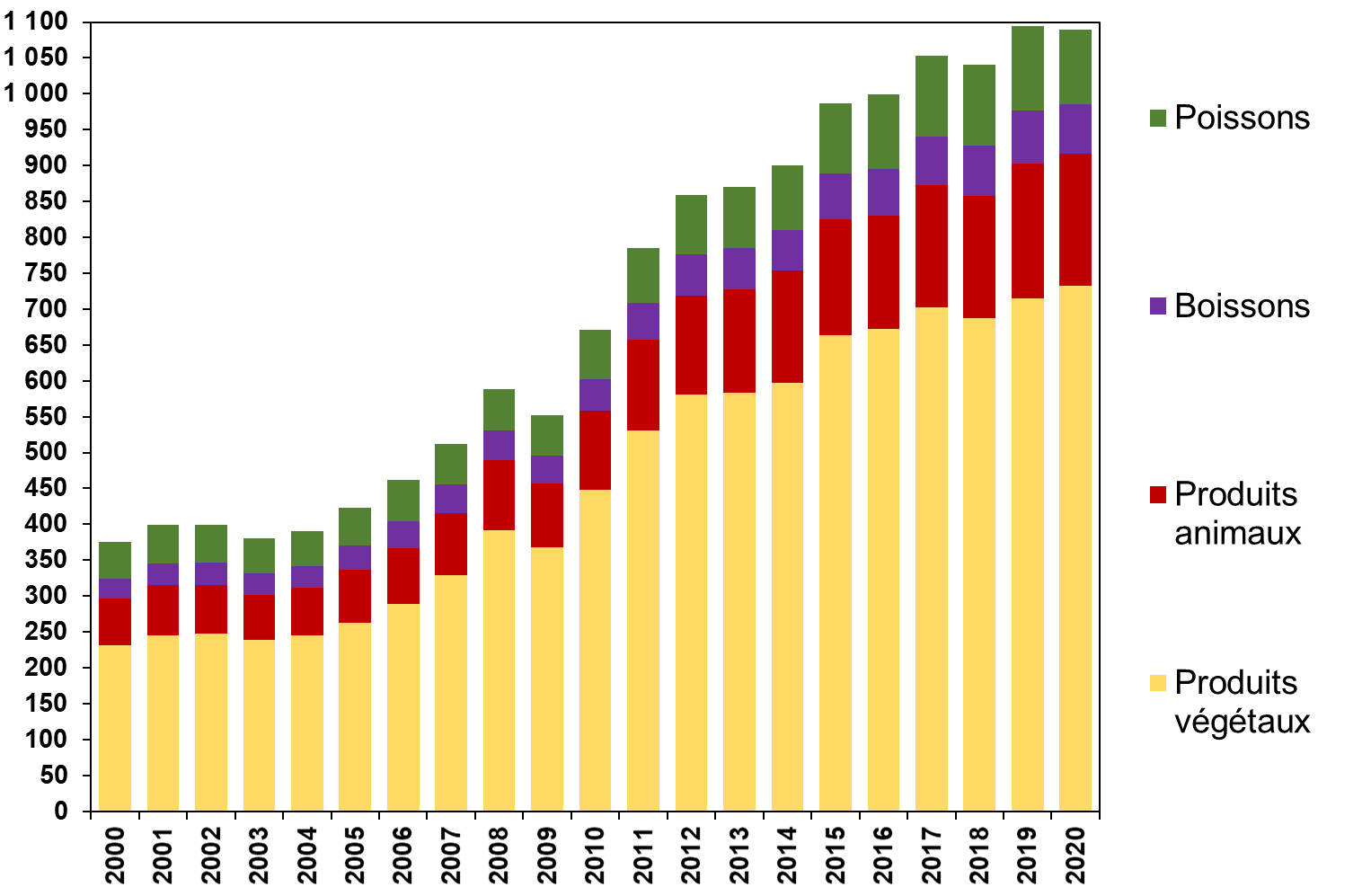
Le commerce mondial* de produits agricoles et agroalimentaires (Milliards d’euros courants entre 2000 et 2020)
7
(*) Hors commerce intra-UE-27
BACI / Traitement INRAE, SMART

Slide 8
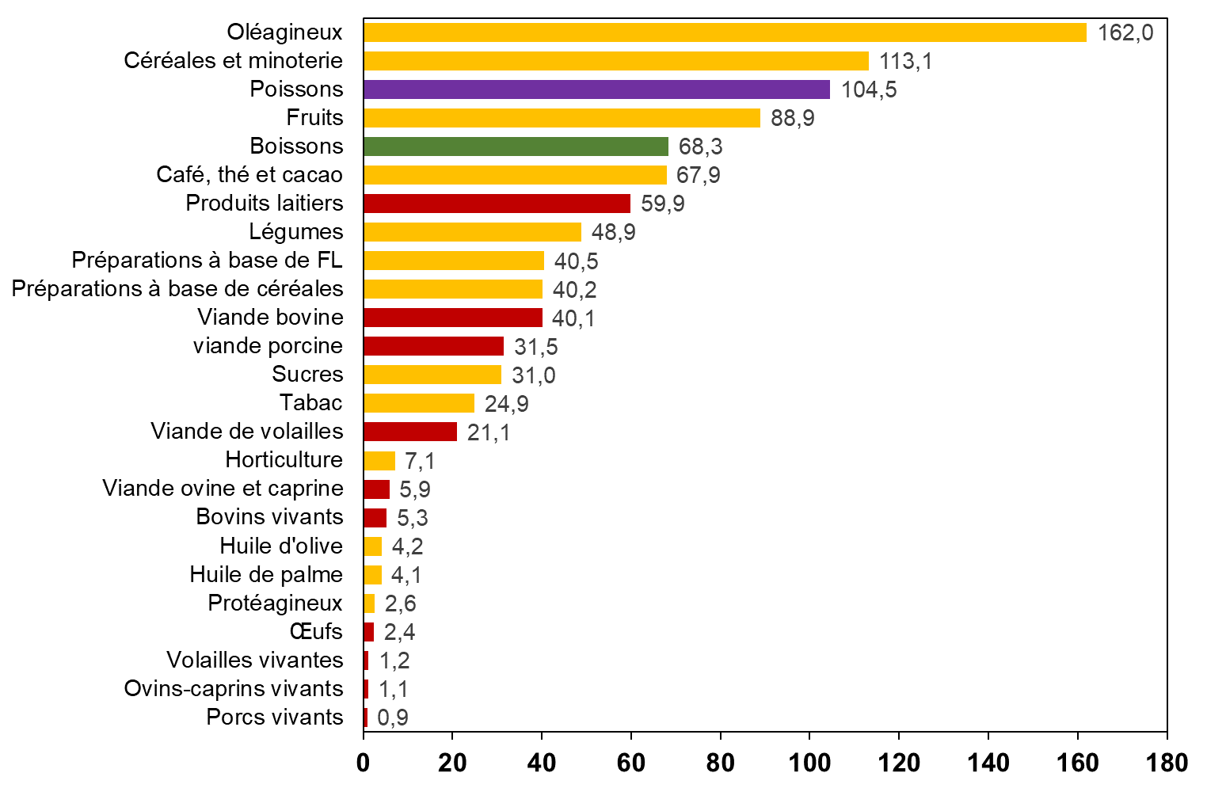
Le commerce mondial* de produits agricoles et agroalimentaires (Milliards d’euros en 2020 selon les types de produits)
8
(*) Hors commerce intra-UE-27
BACI / Traitement INRAE, SMART

Slide 9
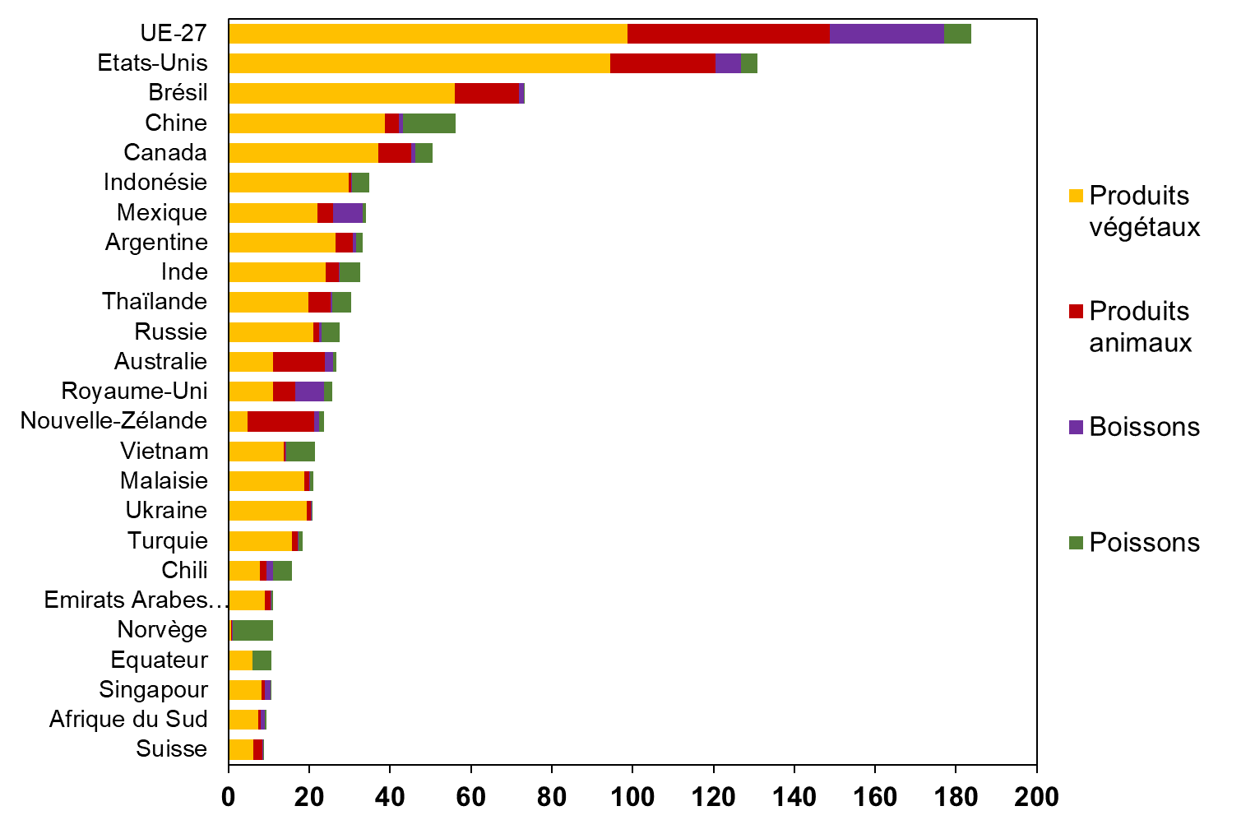
Les 25 principaux exportateurs mondiaux de produits agricoles et agroalimentaires (Milliards d’euros en 2020)
9
11ème rang : 27,5 milliards d’euros (2,5% du total mondial)
17ème rang : 20,7 milliards d’euros (1,9% du total mondial)
Les 10 premiers exportateurs = 61% du total mondial
Les 25 premiers exportateurs = 85% du total mondial
(*) Hors commerce intra-UE-27
BACI / Traitement INRAE, SMART

Slide 10
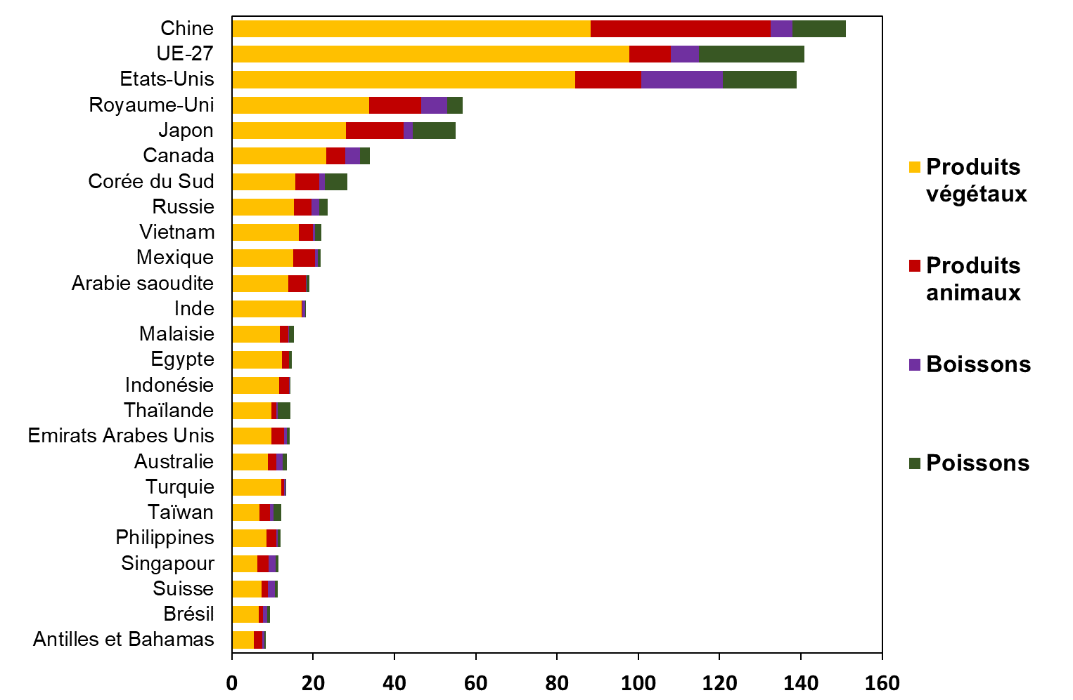
Les 25 principaux importateurs mondiaux de produits agricoles et agroalimentaires (Milliards d’euros en 2020)
10
8ème rang : 23,5 milliards d’euros (2,1% du total mondial)
Ukraine = 34ème rang : 5,8 milliards d’euros (0,5% du total mondial)
Les 10 premiers importateurs = 60% du total mondial
Les 25 premiers importateurs = 80% du total mondial
(*) Hors commerce intra-UE-27
BACI / Traitement INRAE, SMART

Slide 11
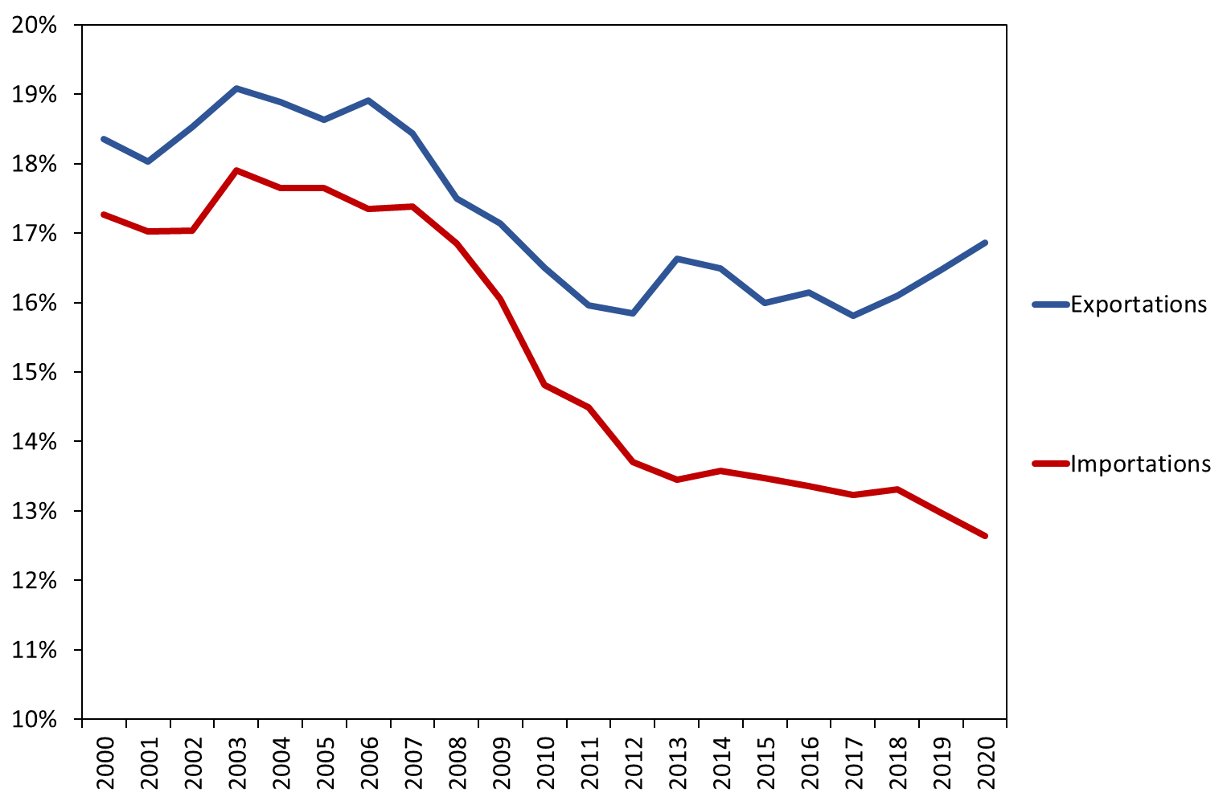
Le poids de l’UE-27 dans les exportations et les importations mondiales de produits agricoles et agroalimentaires (%)
11
(*) Hors commerce intra-UE-27
COMEXT / Traitement INRAE, SMART

Slide 12
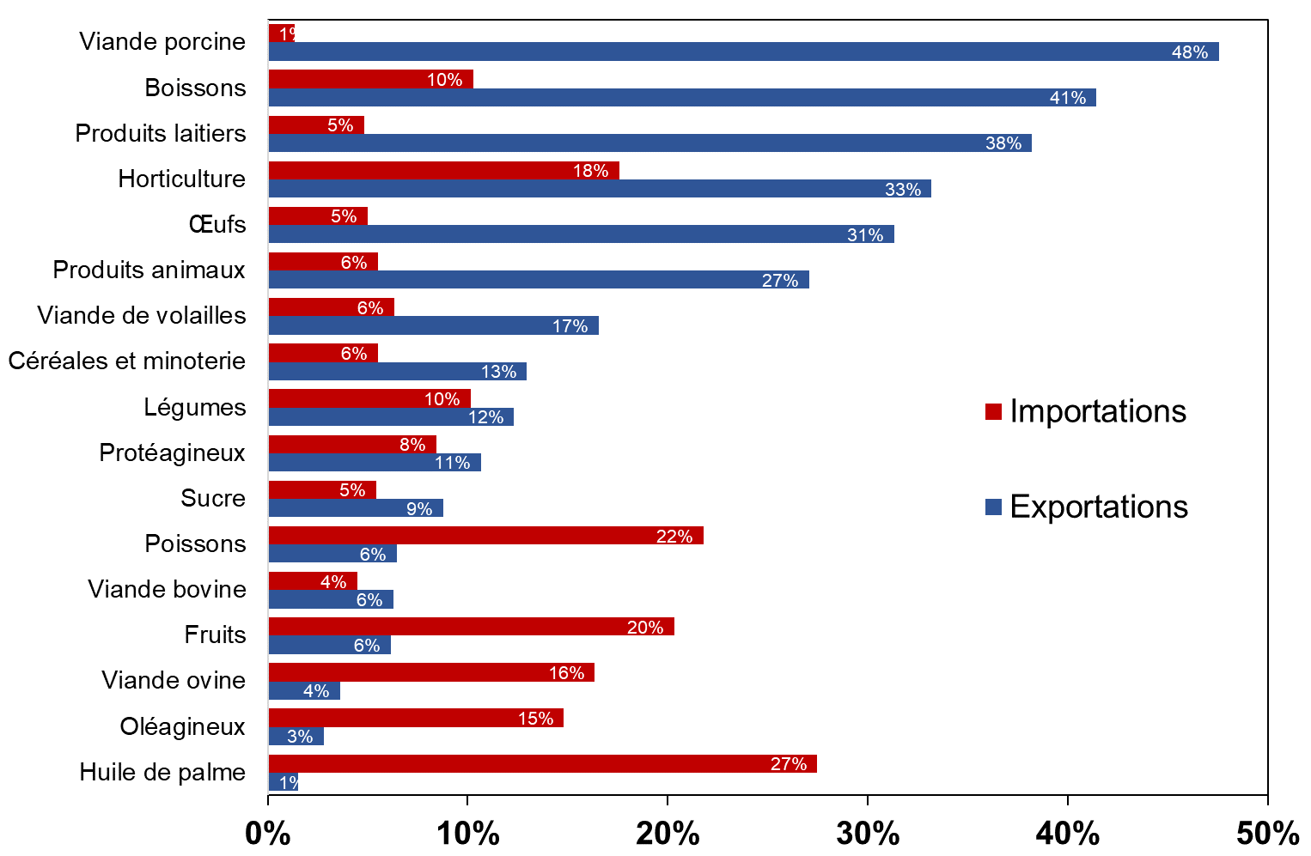
Le poids de l’UE-27 dans le commerce mondial (% en 2021)
12
(*) Hors commerce intra-UE-27
BACI / Traitement INRAE, SMART

Slide 13
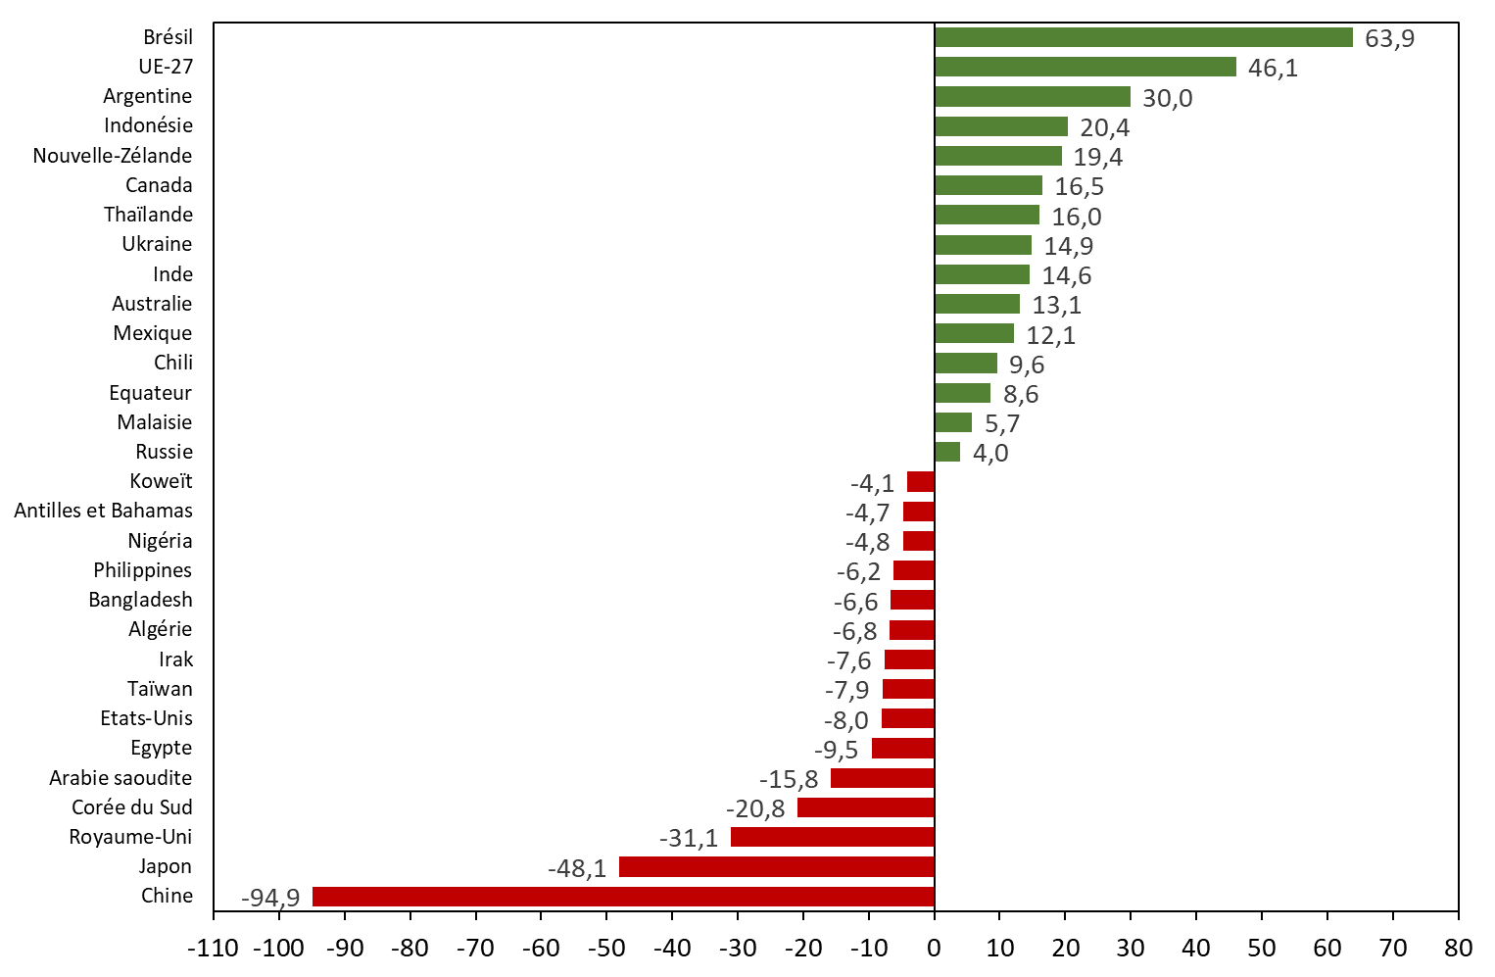
Le solde commercial en produits agricoles et agroalimentaires dans plusieurs pays du monde (Milliards d’euros en 2020)
13
(*) Hors commerce intra-UE-27
BACI / Traitement INRAE, SMART

Slide 14
3- Les échanges de l’UE-27 en produits agricoles et agroalimentaires
14

Slide 15
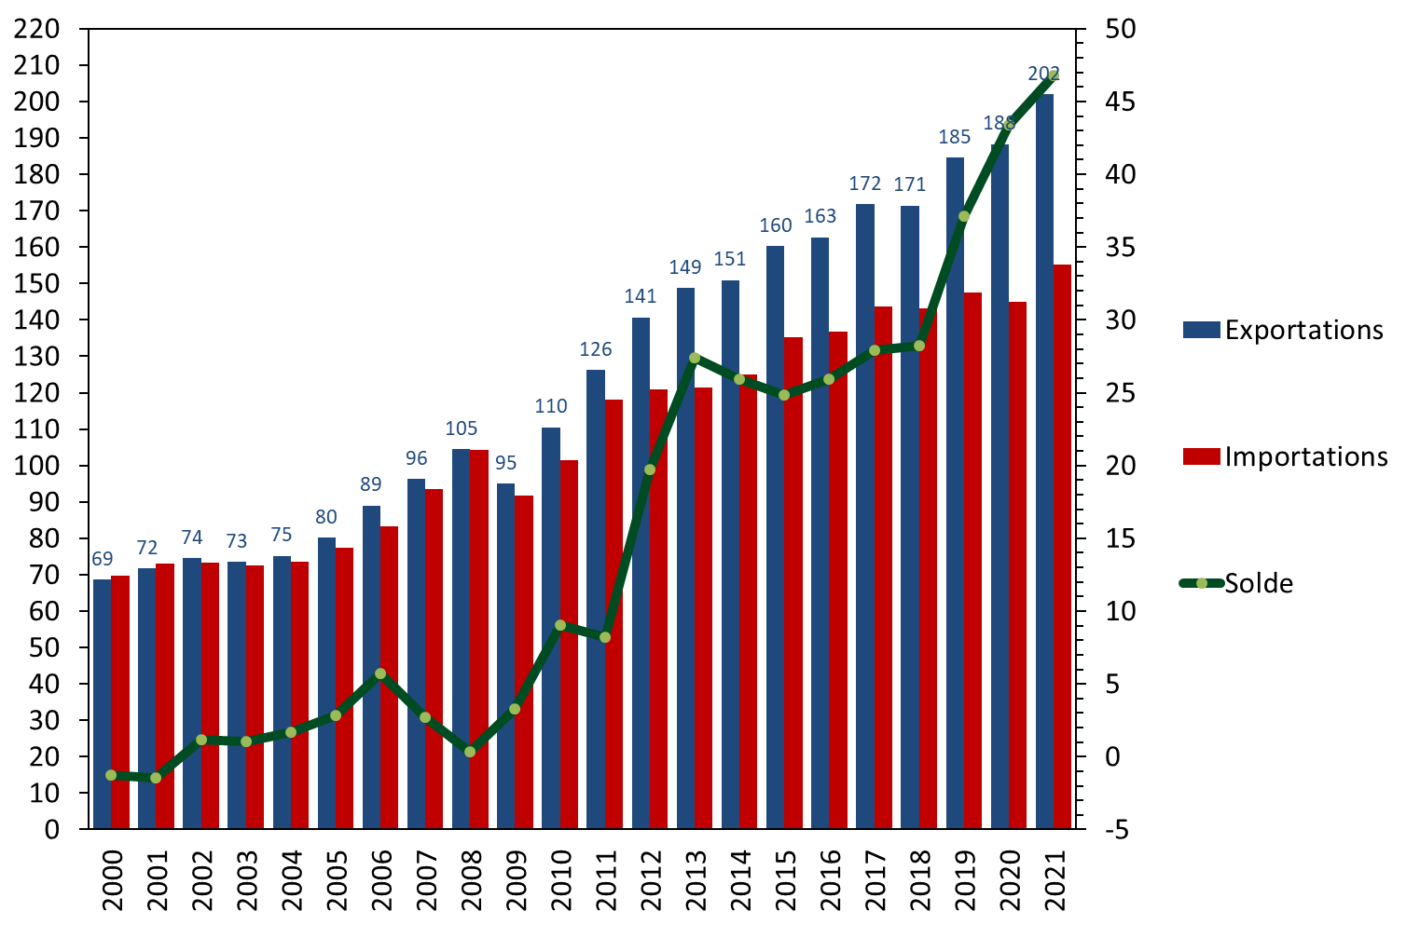
Les échanges de l’UE-27 en produits agricoles et agroalimentaires (Milliards d’euros courants entre 2000 et 2021)
15
(*) Hors commerce intra-UE-27
COMEXT / Traitement INRAE, SMART

Slide 16
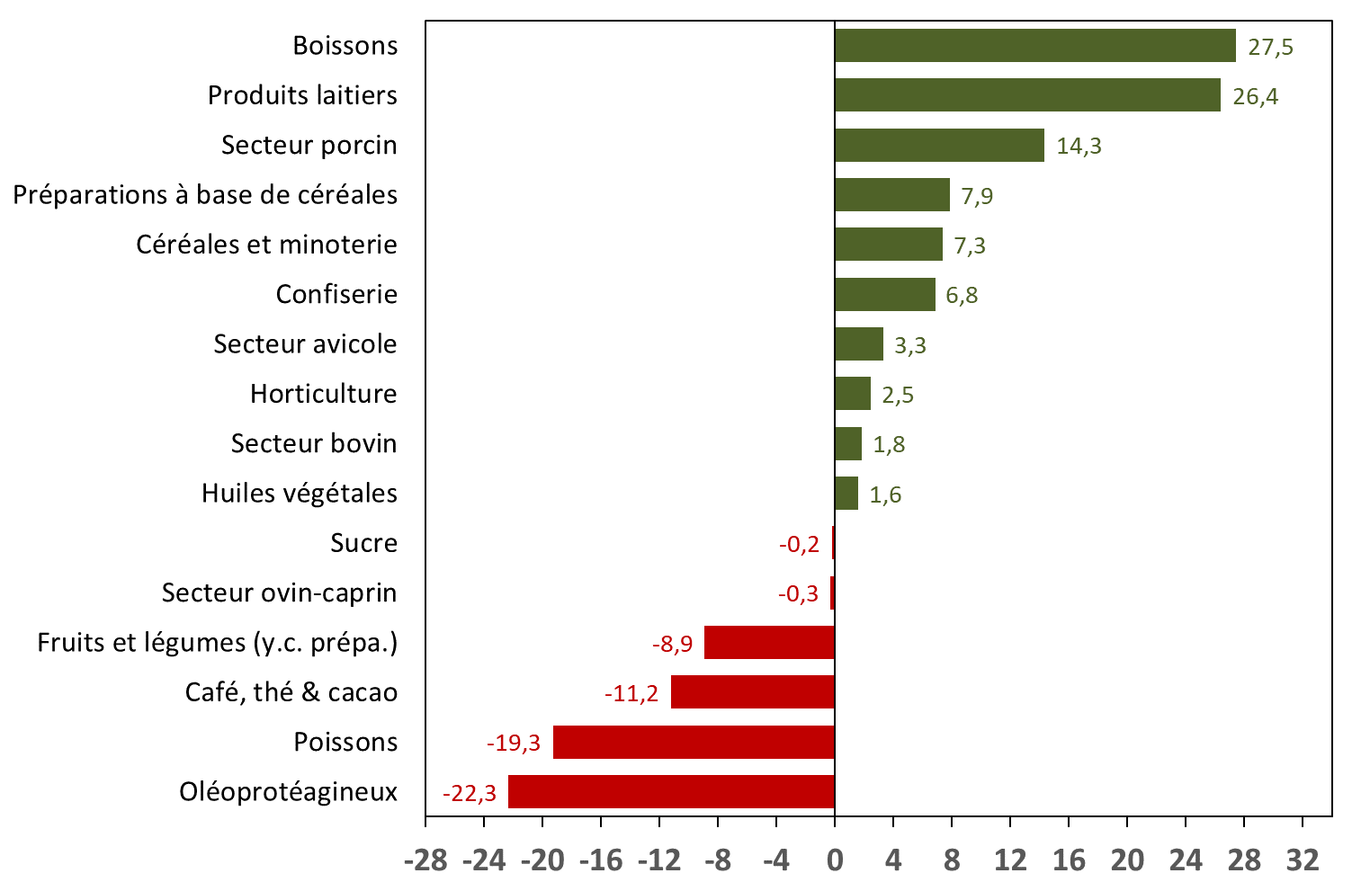
Le solde agroalimentaire de l’UE-27 selon les produits (Milliards d’euros en 2021)
16
(*) Hors commerce intra-UE-27
COMEXT / Traitement INRAE, SMART

Slide 17
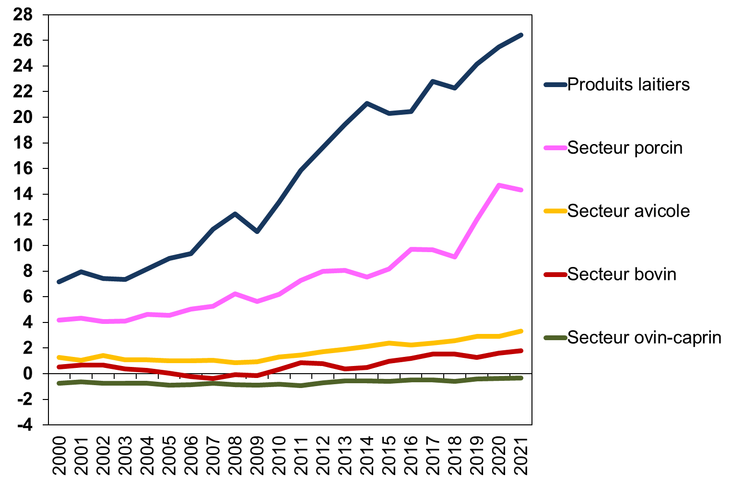
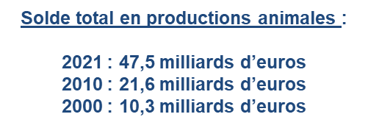
Le solde agroalimentaire de l’UE-27 en produits animaux (Milliards d’euros courants entre 2000 et 2021)
17
(*) Hors commerce intra-UE-27
COMEXT / Traitement INRAE, SMART

Slide 18
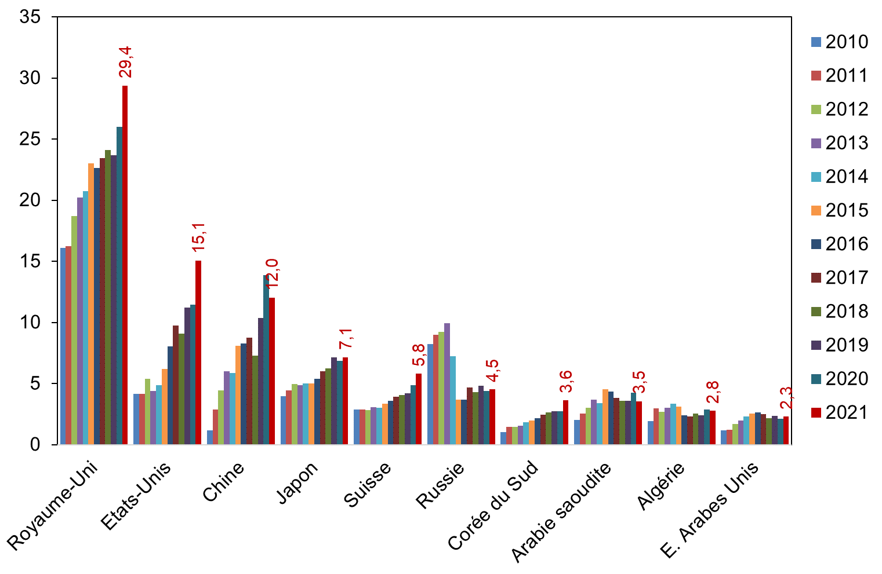
Le solde agroalimentaire de l’UE-27 avec plusieurs pays (Milliards d’euros courants entre 2010 et 2020)
18
Les 10 pays avec lesquels l’UE-27 a le meilleur solde agroalimentaire en 2021
(*) Hors commerce intra-UE-27
COMEXT / Traitement INRAE, SMART

Slide 19
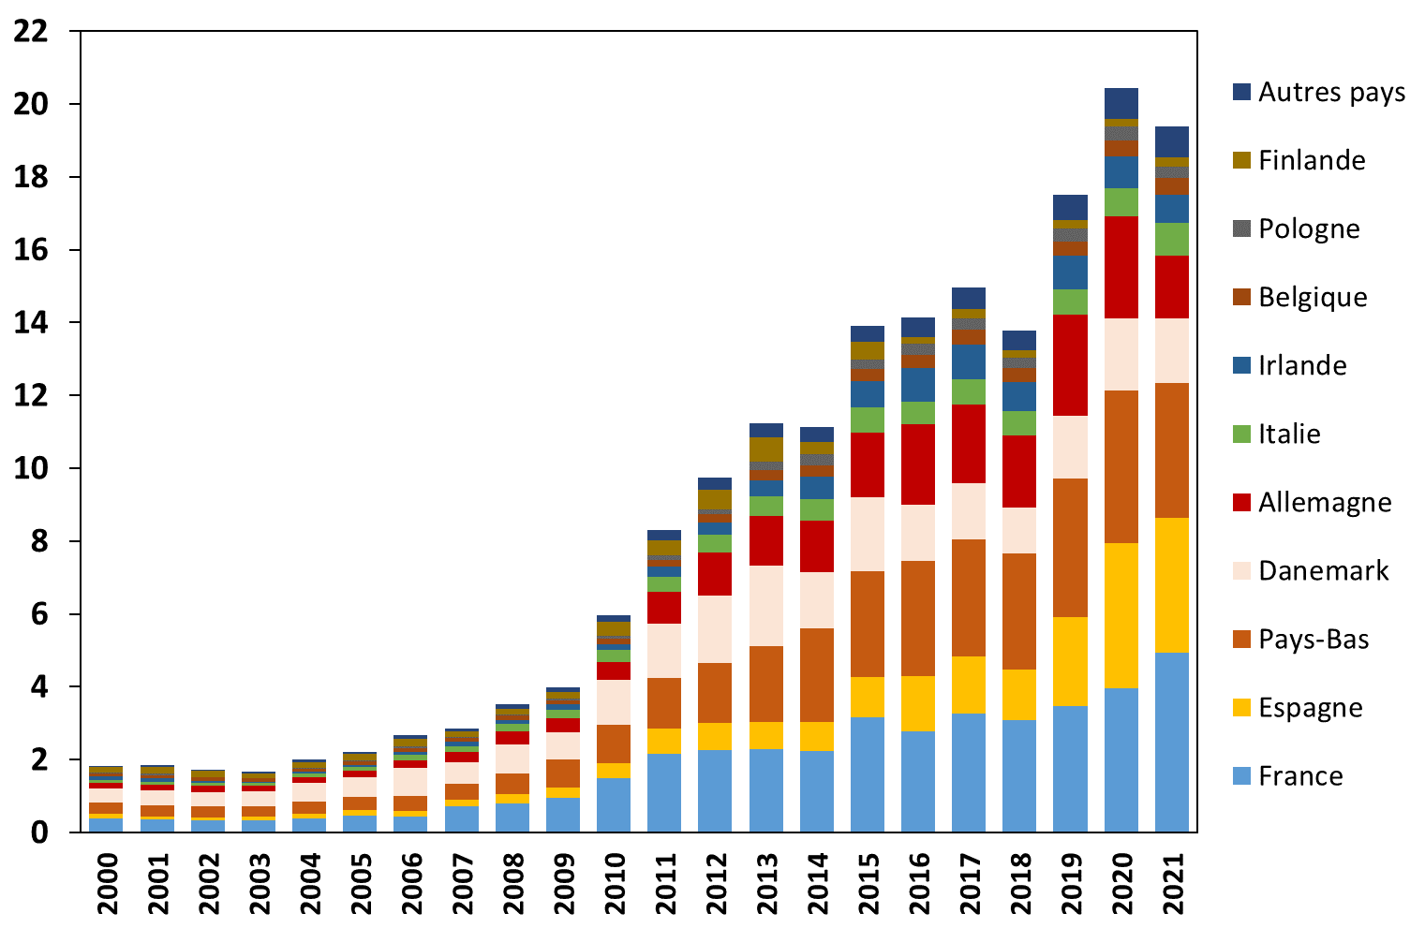
Les exportations des Etats membres de l’UE-27 vers la Chine (Milliards d’euros courants entre 2000 et 2021)
19
Chine = 3ème client de l’UE-27 (9,6%) derrière UK (21,1%) et USA (12,3%)
COMEXT / Traitement INRAE, SMART

Slide 20
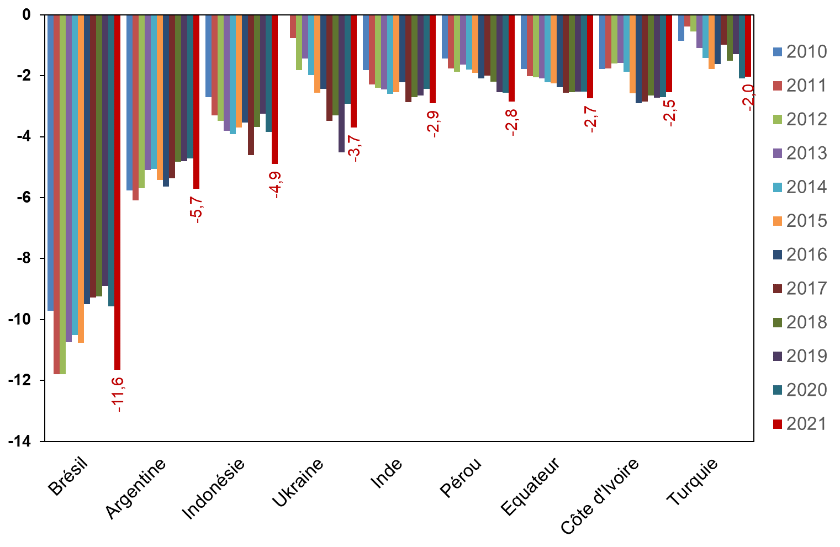
Le solde agroalimentaire de l’UE-27 avec plusieurs pays (Milliards d’euros courants entre 2010 et 2020)
20
Les 10 pays avec lesquels l’UE-27 a le plus mauvais solde agroalimentaire en 2021
(*) Hors commerce intra-UE-27
COMEXT / Traitement INRAE, SMART

Slide 21
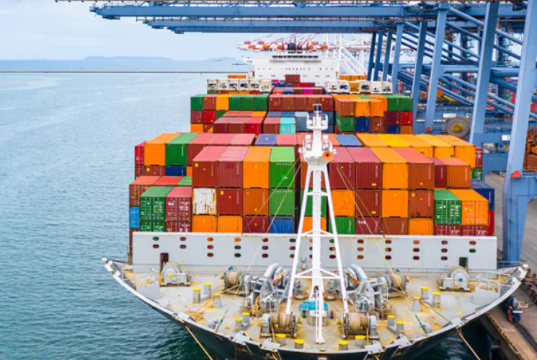
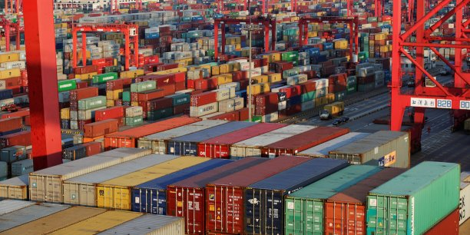
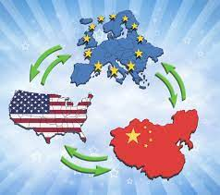
Conclusion
21

Slide 22
Conclusion
22
Les échanges mondiaux de produits agricoles et AA ont fortement augmenté, grâce surtout aux achats chinois (pays devenu lourdement déficitaire).
Une incertitude sur l’avenir de la Chine (population en baisse, volonté de développement, etc.)
Un poids encore faible de l’Afrique dans les échanges (essor démographique).
Une présence toujours très discrète de l’Inde (est-ce tenable à long terme ?)
Les questions environnementales freineront-elles l’Amérique du Sud ?
L’UE-27 est un acteur important du commerce :
Une forte amélioration du solde commercial (grâce surtout : USA, Chine, UK).
Une contribution essentielle des productions animales au solde positif.
De nombreux points en débat pour l’avenir ?
L’OCDE et la FAO prévoient un ralentissement du taux de croissance des échanges.
La faible capacité d’achat des pays pauvres est-elle une limite aux importations ?
Le multilatéralisme est détrôné par le bilatéralisme (où va l’OMC ?).
Le Green Deal freinera-t-il la production agricole de l’UE ?
L’UE s’interroge sur l’opportunité d’appliquer des « clauses miroirs ».

Slide 23
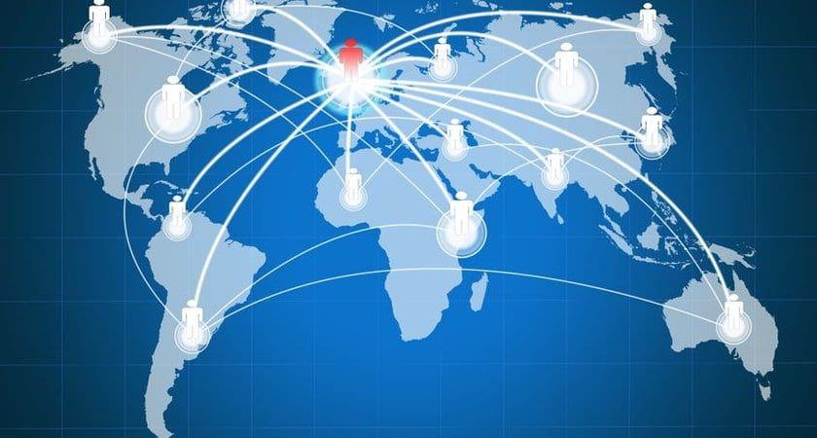
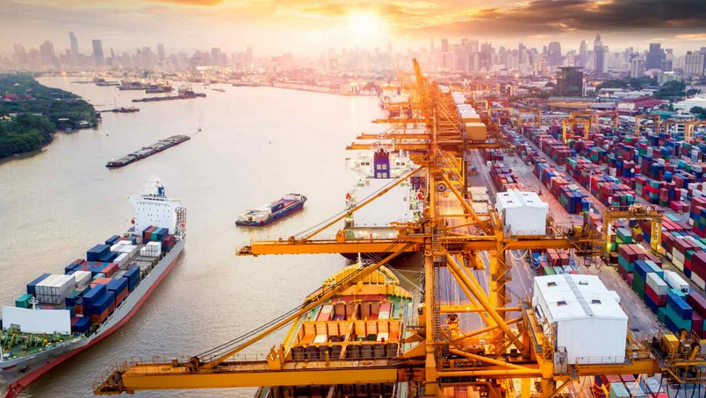
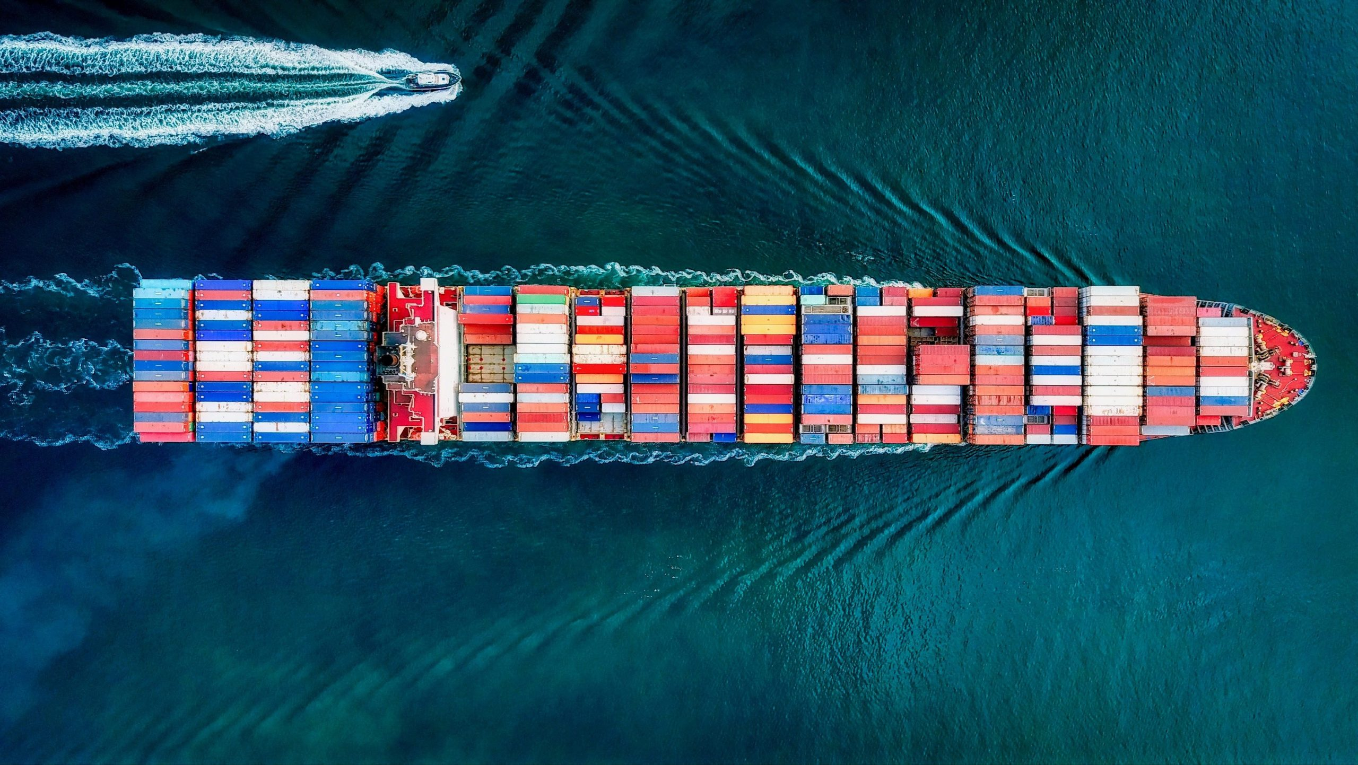
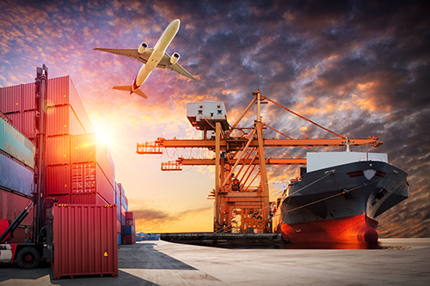
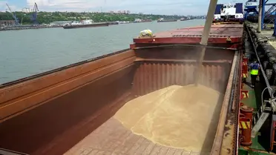
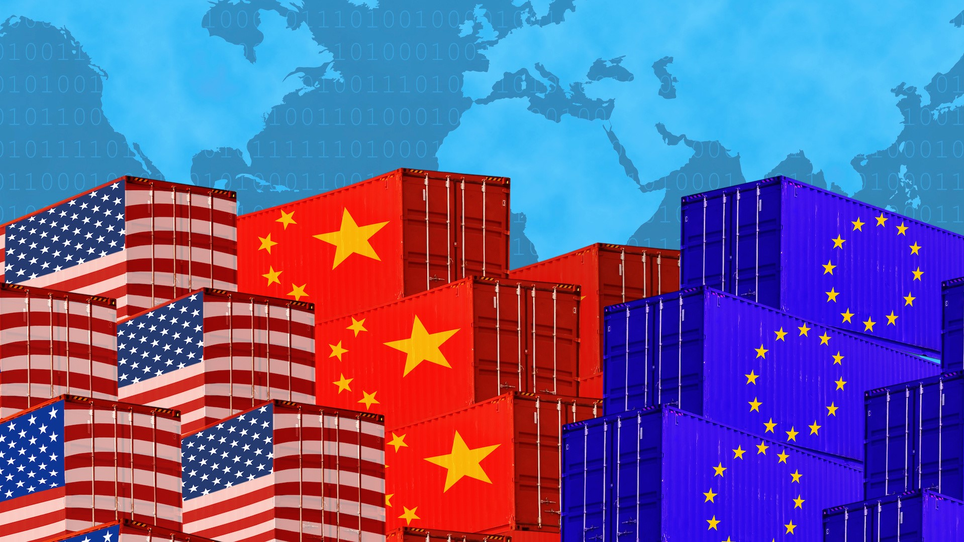
23
Merci

